Slide 1
Информационно-познавательный проект по технологии
«Виды вышивки»
МОУ «Шумовская средняя общеобразовательная школа »
Выполнила: Трофимова Татьяна
ученица 7 класса
Руководитель:
Баринова Любовь Николаевна

Slide 2
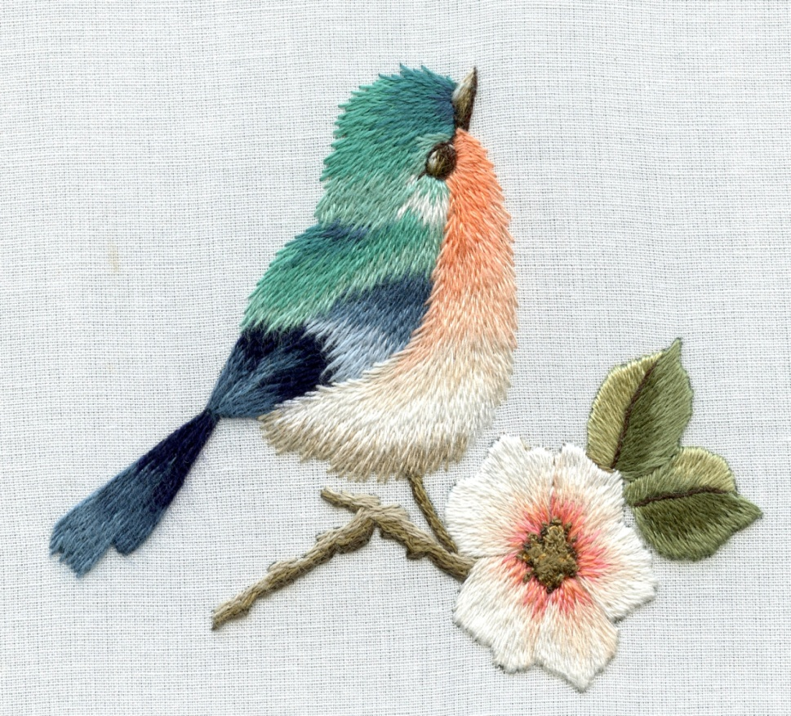
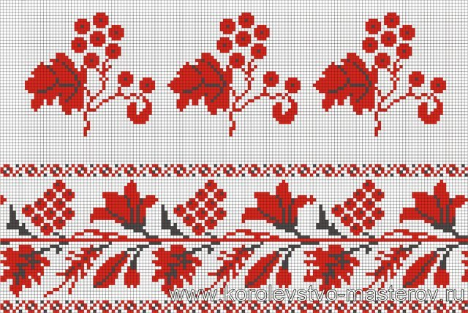
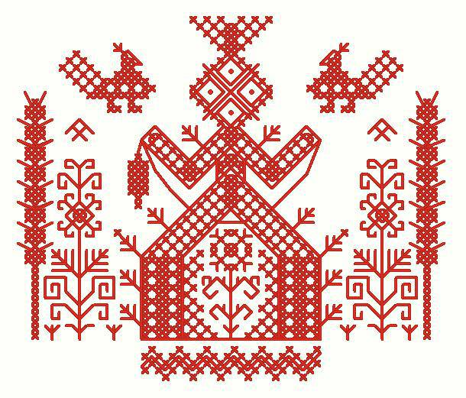
Цель
Изучить приемы, технологии и отличительные особенности различных видов вышивки

Slide 3
Задачи
-изучить литературу по теме проекта;
- ознакомиться с мировой историей вышивки ;
- получить представление о видах вышивки;
- ознакомиться с технологией вышивания гладью.

Slide 4
Этапы
1. Изучение литературы и интернет ресурсов
2. Подбор материалов.
3. Изготовление изделия.
4 . Выполнение презентации для защиты работы.
5.Создание альбома для уроков технологии.

Slide 5
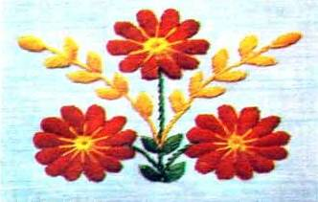
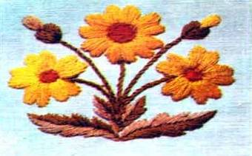
Вышивка-
украшение изделий из различных материалов орнаментом или сюжетным изображением. Вышивка выполняется нитками и другими материалами вручную с помощью ручной иглы или машинным способом

Slide 6
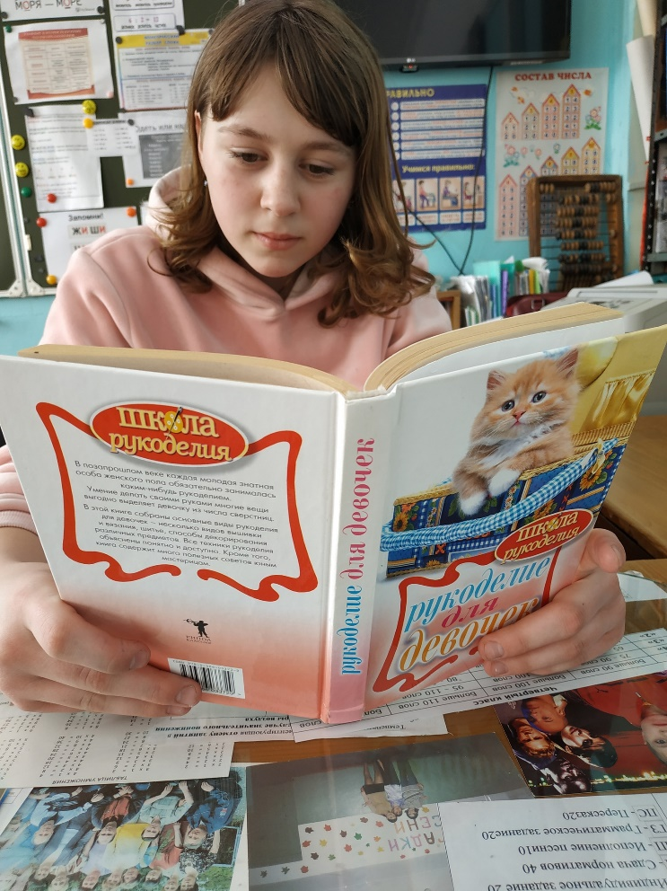
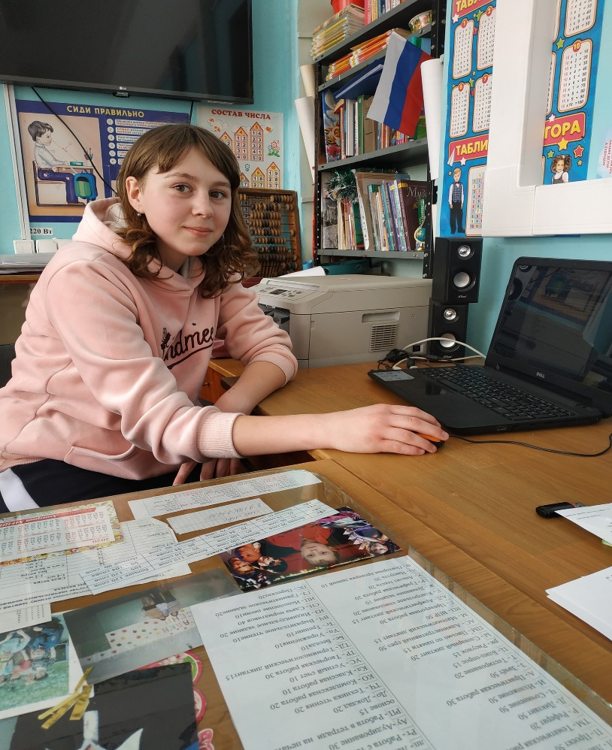
На первом этапе изучила литературу и интернет ресурсы

Slide 7
История вышивки как вида прикладного искусства
Вышивка как вид декоративно-прикладного искусства берет своё начало ещё с первобытных времён. Наши предки в первый раз начали работать с тканью в первобытный век. Затем, с развитием технологий, история вышивки разделялась на народную и городскую. Городская вышивка не имела устойчивых традиций, так как постоянно менялась под воздействием моды. Народная вышивка, в свою очередь , была связана со стародавними обычаями и обрядами народов. Вышивка, как вид декоративно-прикладного искусства был очень востребован в те далекие времена, когда зарождалась культура этносов, и сейчас, в современном мире вышивка достаточно популярна.

Slide 8
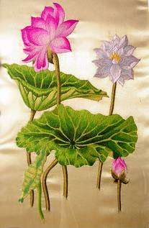
Наиболее древние вышивки относятся к VI – V вв. до н.э. Они были выполнены в Древнем Китае на шелковых тканях шелком-сырцом, волосом, золотыми и серебряными нитями.

Slide 9
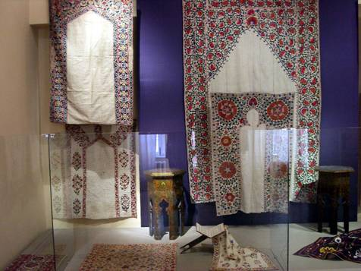
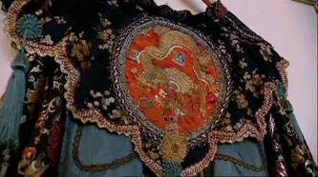
На территории нашей страны археологами обнаружены фрагменты одежды, вышитой золотыми нитями. Находки относятся к IX – XII векам.

Slide 10
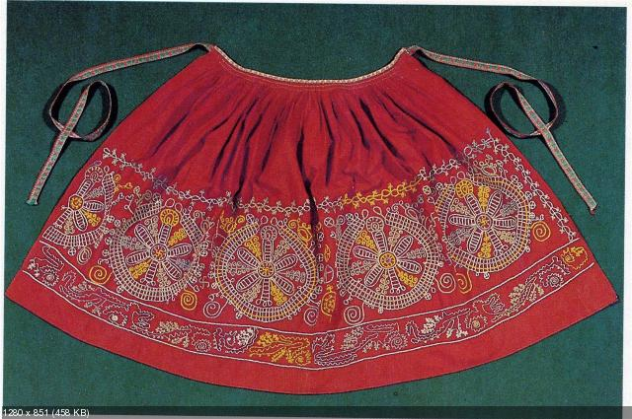
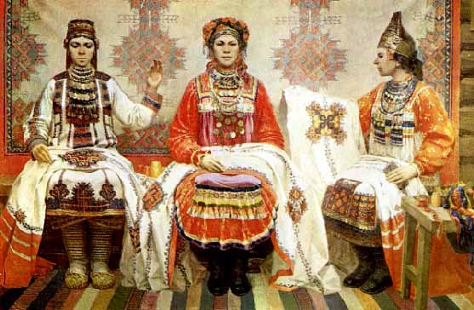
В нашей стране с древних времён вышивкой украшали одежду, головные уборы, обувь, конскую сбрую, предметы быта.

Slide 11
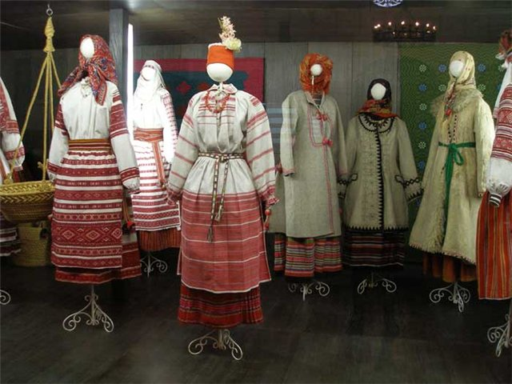
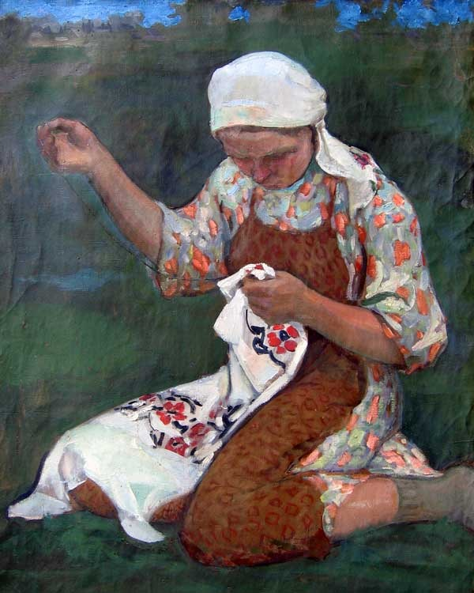
Лучше всего сохранились изделия XIX века.
В те времена вышивка условно подразделялась на городскую и крестьянскую (народную)
Городская вышивка испытывала на себе влияние западной моды и не имела прочных традиций. Народная была неразрывно связана со старинными обычаями и обрядами
русского крестьянства.

Slide 12

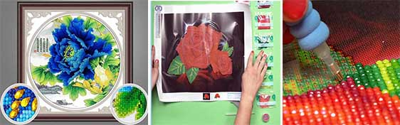
Виды вышивки
Алмазная вышивка

Slide 13

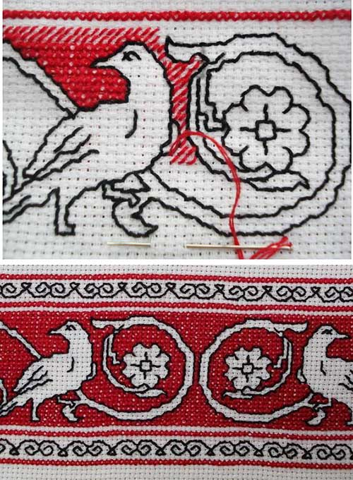
Ассизи

Slide 14

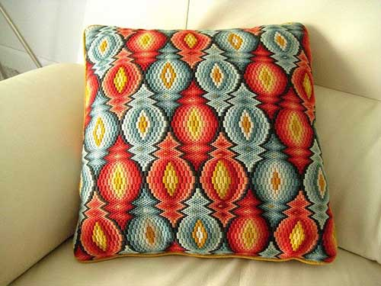
Барджелло

Slide 15

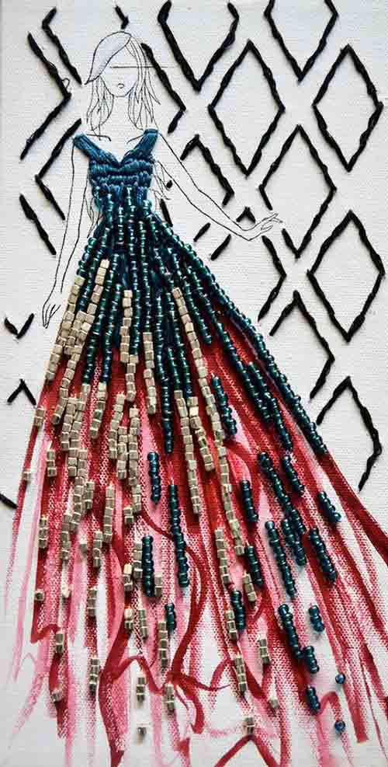
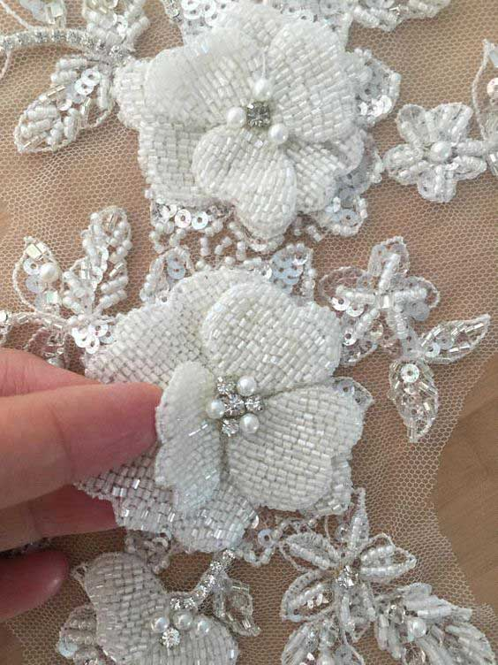
Бисером

Slide 16

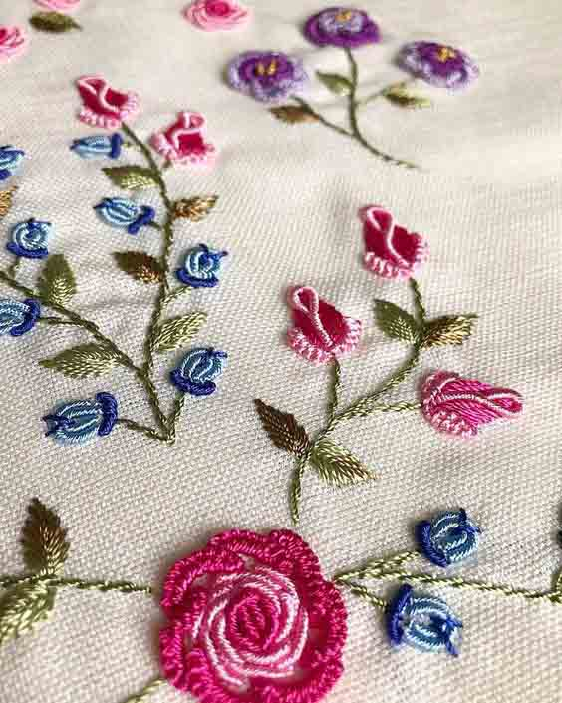
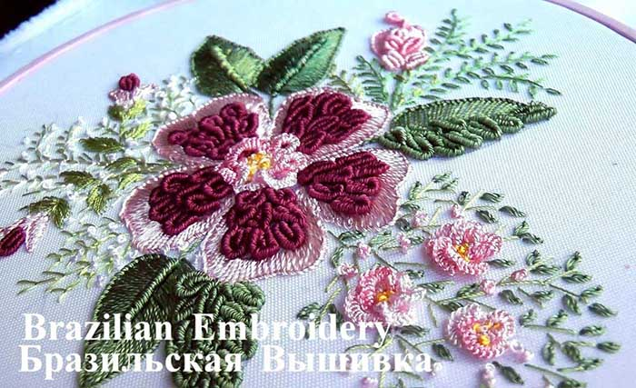
Бразильская вышивка

Slide 17

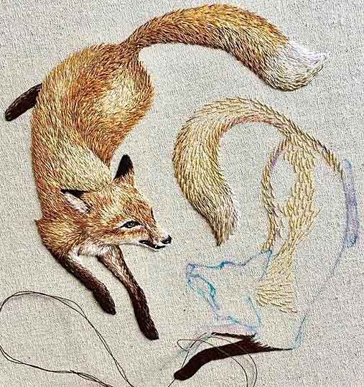
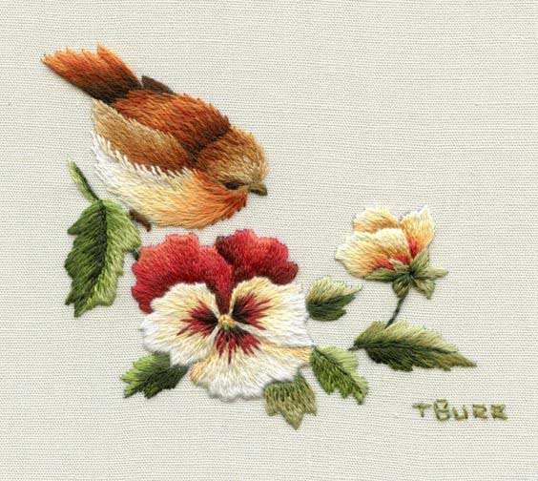
Гладью

Slide 18

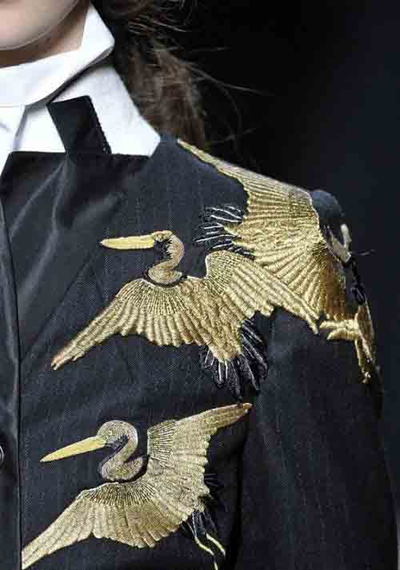
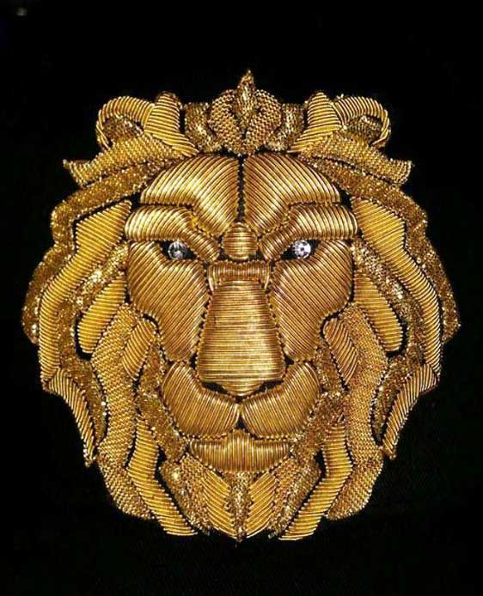
Золотое шитье

Slide 19

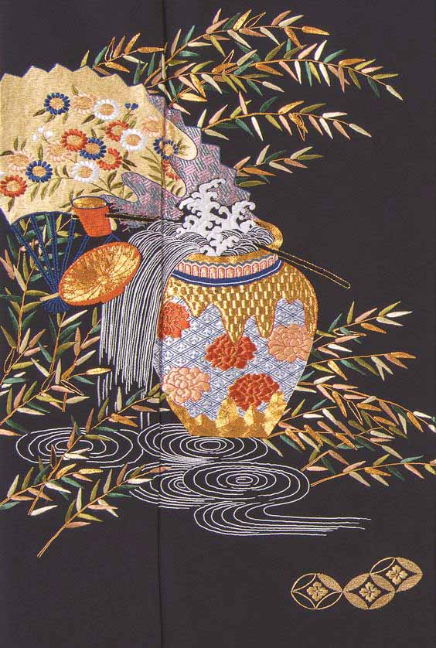
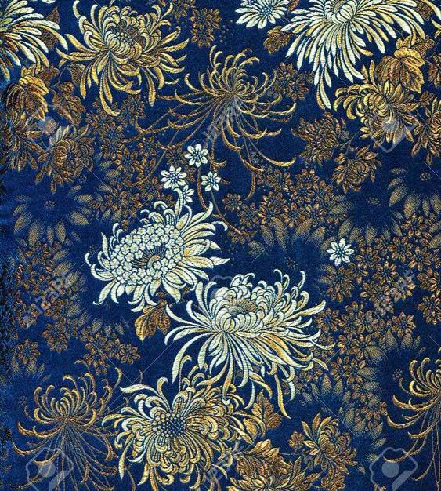
Китайская

Slide 20

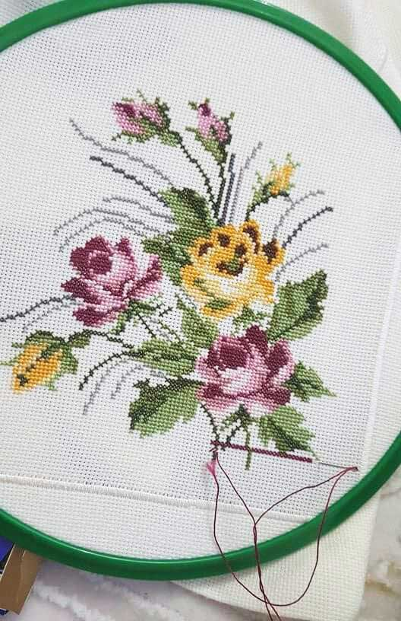
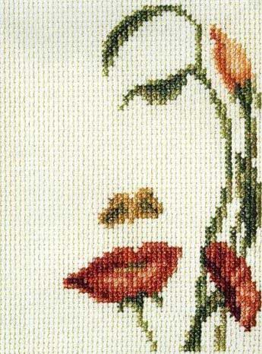
Крестом

Slide 21

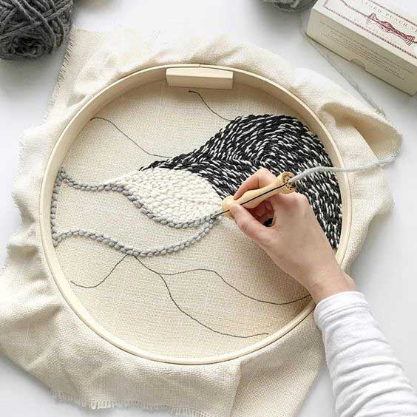
Ковровая

Slide 22

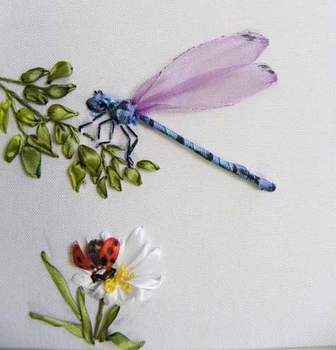
Лентами

Slide 23

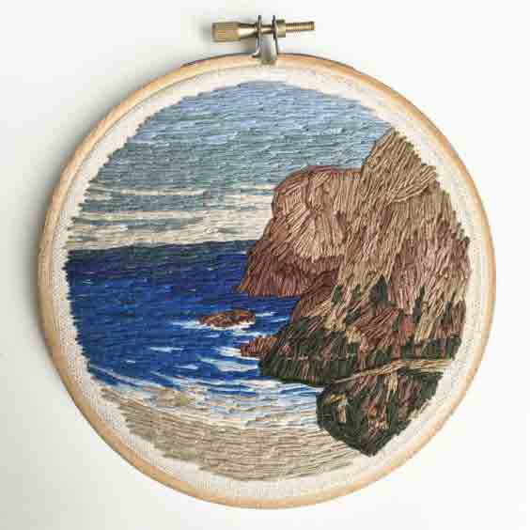
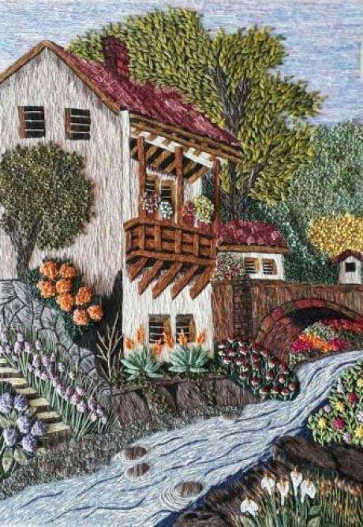
Лонгстич

Slide 24

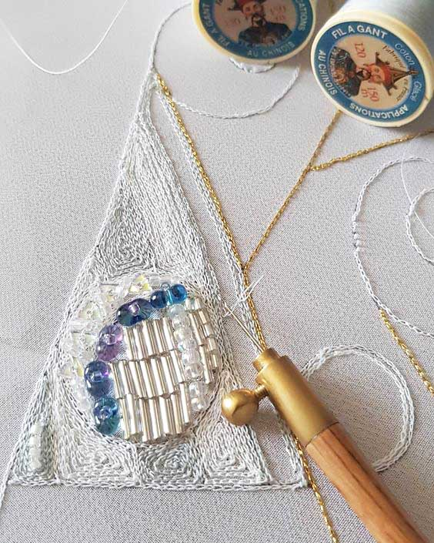
Люневильская

Slide 25

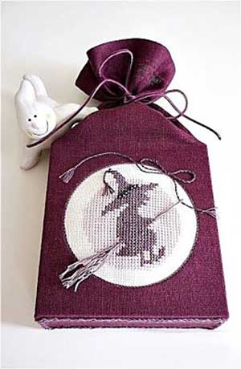
Монохромная

Slide 26

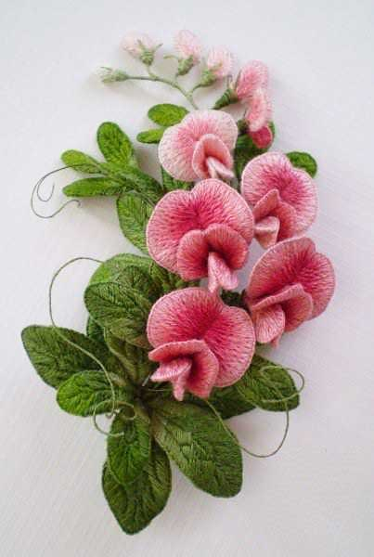
Объемная вышивка плетение иглой

Slide 27

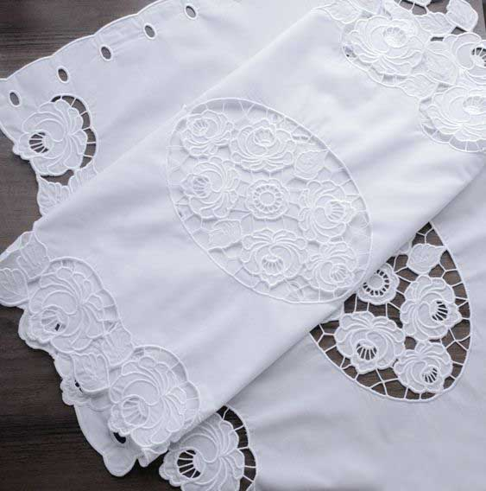
Ришелье

Slide 28

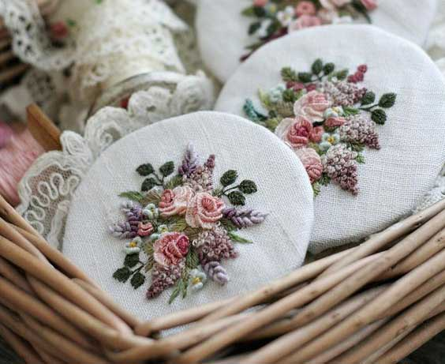
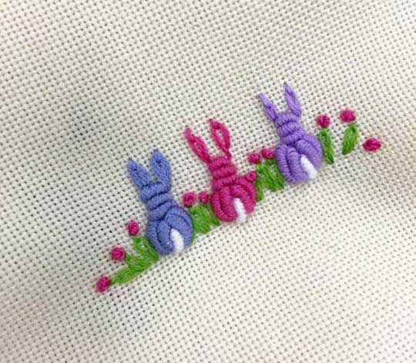
Рококо

Slide 29

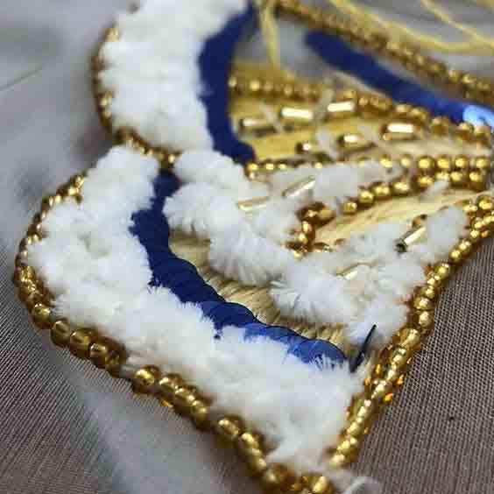
Синелью

Slide 30

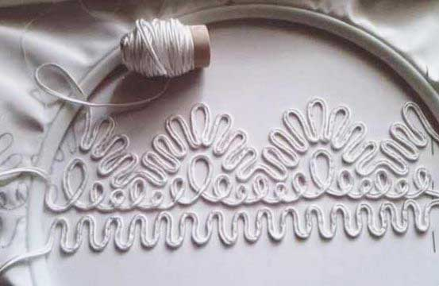
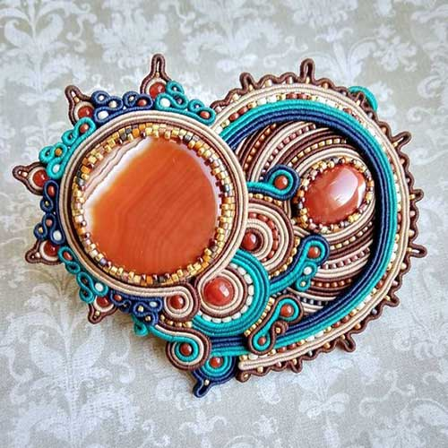
Сутажная

Slide 31

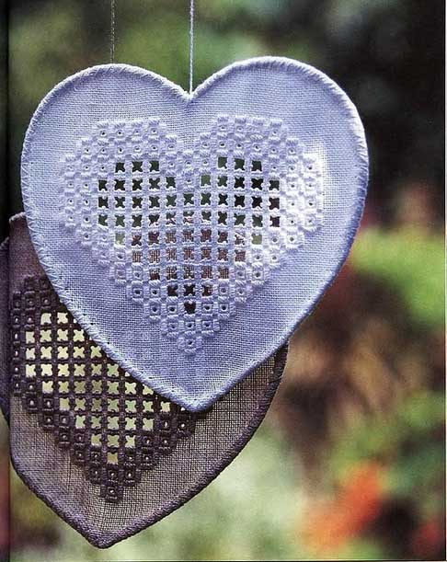
Строчевая вышивка

Slide 32

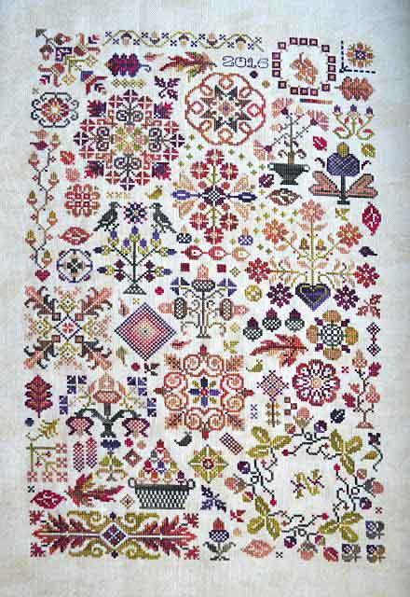
Сэмплер

Slide 33

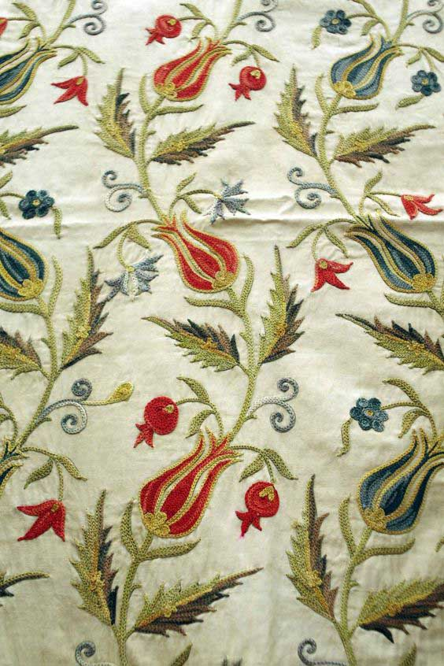
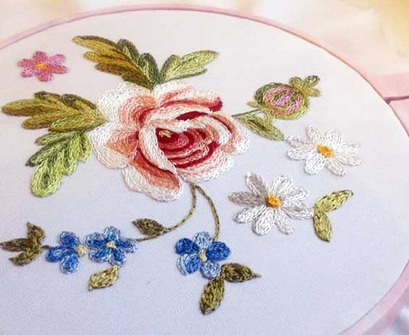
Тамбурная

Slide 34

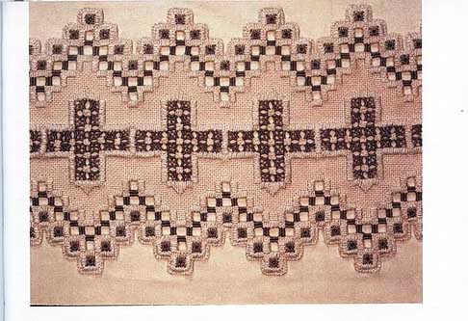
Хандангер

Slide 35

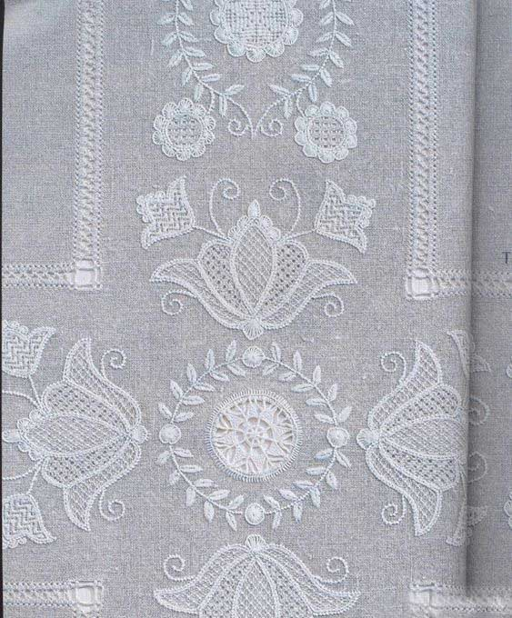
Швальмская вышивка

Slide 36

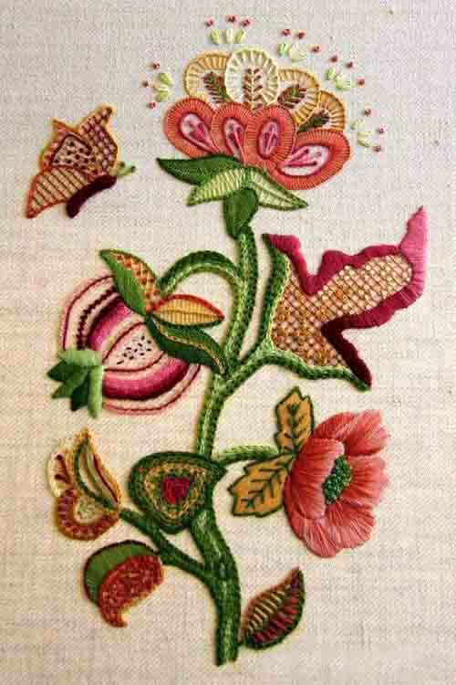
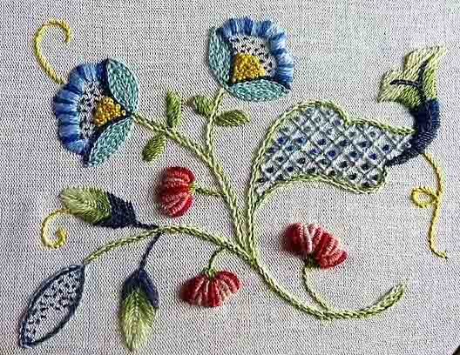
Якобинская

Slide 37



Японская вышивка сашико

Slide 38


Технология выполнения вышивки гладью. Приспособления и материалы

Slide 39


Изготовление изделия
Я использовала в своей работе элементы вышивки гладью

Slide 40


Slide 41


Вывод

Slide 42



Вышивка – это древнее и очень модное сегодня искусство
Вышивка – это уют
и гармония в
вашем доме
  Вышивка – это
  никогда не
  увядающие цветы
Вышивка – это наряд,
который всем к лицу…

Slide 43
СПАСИБО ЗА ВНИМАНИЕ!

